Slide 1
BFS(广度优先搜索)
--------------wy

Slide 2
复习DFS算法
思想： 一直往深处走，直到找到解或者走不下去为止
框架：
DFS(dep,…) //dep代表目前DFS的深度
{
if (找到解||走不下去了)
{
…
return;
}
枚举下一种情况，DFS(dep+1,…)
}

Slide 3
DFS的遍历方式
S
A
H
B
F
I
L
C
D
G
J
K
E

Slide 4
BFS的思想
1.从初始状态S开始，利用规则，生成下一层的状态。
2.顺序检查下一层的所有状态，看是否出现目标状态G;
否则就对该层所有状态节点，分别利用规则。生成再下一层的所有状 态节点。
3.继续按上面思想生成再下一层的所有状态节点，这样一层一层往下展开。直到出现目标状态为止。
按层次的顺序来遍历搜索树

Slide 5
BFS框架
通常用队列(先进先出,FIFO)实现
初始化队列Q.
Q={起点s}; 标记s为己访问;
while (Q非空) {
取Q队首元素u; u出队;
if (u == 目标状态)
{…一系列操作}
所有与u相邻且未被访问的点进入队列;
标记u为已访问;

Slide 6
小结
DFS：使用栈保存未被检测的结点，结点按照深度优先的次序被访问并依次被压入栈中，并以相反的次序出栈进行新的检测。
类似于树的先序遍历
深搜例子：走迷宫，你没有办法用分身术来站在每个走过的位置。
走到“不能走”为止
BFS：使用队列保存未被检测的结点。结点按照宽度优先的次序被访问和进、出队列。
类似于树的按层次遍历的过程
广搜例子:你的眼镜掉在地上以后，你趴在地板上找。你总是先摸最接近你的地方（与你相邻的一片区域），如果没有，再摸远一点的地方……

Slide 7
迷宫问题
寻找一条从入口到出口的通路
入口
1
2
3
4
5
6
7
8
1
2
3
4
5
6
7
8
出口

Slide 8
迷宫问题
前进方向：上(北)、下(南)、左(西)、右(东)
开个数组定义方向
int dx[4]={-1,1,0,0};
int dy[4]={0,0,-1,1};
北
西
东
南
首先从下方开始，按照逆时针方向（任意顺序均可）搜索下一步可能前进的位置

Slide 9
迷宫问题
在迷宫周围加墙，避免判断是否出界
0
1
2
3
4
5
6
7
8
9
入口
0
出口
1
2
3
4
5
6
7
8
9

Slide 10
迷宫问题(最短路径)-BFS
借助于队列可求得入口到出口的最短路径(若存在)
0
1
2
3
4
5
6
7
8
9
入口
0
出口
1
2
3
4
5
6
7
8
9

Slide 11
迷宫问题(最短路径)-BFS
借助于队列可求得入口到出口的最短路径(若存在)
0
1
2
3
4
5
6
7
8
9
入口
0
出口
1
1
2
1
3
4
5
6
7
8
9

Slide 12
迷宫问题(最短路径)-BFS
借助于队列可求得入口到出口的最短路径(若存在)
0
1
2
3
4
5
6
7
8
9
入口
0
出口
1
1
2
1
2
3
2
4
5
6
7
8
9

Slide 13
迷宫问题(最短路径)-BFS
借助于队列可求得入口到出口的最短路径(若存在)
0
1
2
3
4
5
6
7
8
9
入口
0
出口
1
1
2
1
2
3
2
3
4
3
5
6
7
8
9

Slide 14
迷宫问题(最短路径)-BFS
借助于队列可求得入口到出口的最短路径(若存在)
0
1
2
3
4
5
6
7
8
9
入口
0
出口
1
1
2
1
2
3
2
3
4
4
3
5
4
6
7
8
9

Slide 15
迷宫问题(最短路径)-BFS
借助于队列可求得入口到出口的最短路径(若存在)
0
1
2
3
4
5
6
7
8
9
入口
0
出口
1
1
2
1
2
3
2
3
4
5
4
3
5
4
5
6
5
7
8
9

Slide 16
迷宫问题(最短路径)-BFS
借助于队列可求得入口到出口的最短路径(若存在)
0
1
2
3
4
5
6
7
8
9
入口
0
出口
1
1
2
1
2
6
3
2
3
4
5
4
3
5
4
5
6
6
5
7
6
8
9

Slide 17
迷宫问题(最短路径)-BFS
借助于队列可求得入口到出口的最短路径(若存在)
0
1
2
3
4
5
6
7
8
9
入口
0
出口
1
1
7
2
1
2
6
7
3
2
3
4
5
4
3
5
4
5
6
6
5
7
7
6
8
9

Slide 18
迷宫问题(最短路径)-BFS
借助于队列可求得入口到出口的最短路径(若存在)
0
1
2
3
4
5
6
7
8
9
入口
0
出口
1
1
7
8
2
1
2
6
7
8
3
2
3
4
5
4
3
5
4
5
6
6
5
7
8
7
6
8
9

Slide 19
迷宫问题(最短路径)-BFS
借助于队列可求得入口到出口的最短路径(若存在)
0
1
2
3
4
5
6
7
8
9
入口
0
出口
1
1
7
8
9
2
1
2
6
7
8
3
2
3
4
5
9
4
3
5
4
5
6
6
5
7
8
9
7
6
8
9

Slide 20
迷宫问题(最短路径)-BFS
借助于队列可求得入口到出口的最短路径(若存在)
0
1
2
3
4
5
6
7
8
9
入口
0
出口
1
1
7
8
9
2
1
2
6
7
8
3
2
3
4
5
9
10
4
3
10
5
4
5
6
10
6
5
7
8
9
7
6
10
8
9

Slide 21
迷宫问题(最短路径)-BFS
借助于队列可求得入口到出口的最短路径(若存在)
0
1
2
3
4
5
6
7
8
9
入口
0
出口
1
1
7
8
9
2
1
2
6
7
8
3
2
3
4
5
9
10
11
4
3
11
10
11
5
4
5
6
10
11
6
5
7
8
9
7
6
10
8
11
9

Slide 22
迷宫问题(最短路径)-BFS
借助于队列可求得入口到出口的最短路径(若存在)
0
1
2
3
4
5
6
7
8
9
入口
0
出口
1
1
7
8
9
2
1
2
6
7
8
12
3
2
3
4
5
9
10
11
4
3
11
10
11
12
5
4
5
6
10
11
12
6
5
7
8
9
7
6
10
8
12
11
12
9

Slide 23
迷宫问题(最短路径)-BFS
借助于队列可求得入口到出口的最短路径(若存在)
0
1
2
3
4
5
6
7
8
9
入口
0
出口
1
1
7
8
9
13
2
1
2
6
7
8
12
3
2
3
4
5
9
10
11
4
3
11
10
11
12
5
4
5
6
10
11
12
13
6
5
7
8
9
13
7
6
10
8
13
12
11
12
13
9

Slide 24
迷宫问题(最短路径)-BFS
借助于队列可求得入口到出口的最短路径(若存在)
0
1
2
3
4
5
6
7
8
9
入口
0
出口
1
1
7
8
9
13
2
1
2
6
7
8
12
3
2
3
4
5
9
10
11
4
3
11
10
11
12
5
4
5
6
10
11
12
13
6
5
7
8
9
13
7
6
10
8
13
12
11
12
13
9

Slide 25
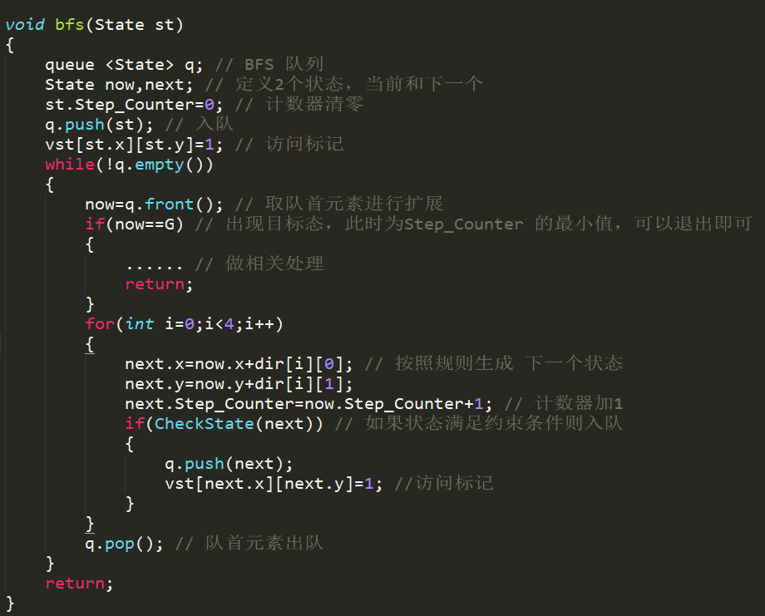

Slide 26
然而小雪人眉头一皱，发现事情并不简单。

Slide 27
迷宫问题
迷宫中出现了一些障碍，需要额外一步才能越过去。
0
1
2
3
4
5
6
7
8
9
入口
0
1
2
3
4
5
6
7
8
9
出口

Slide 28
迷宫问题(最短路径)-BFS
迷宫中出现了一些障碍，需要额外一步才能越过去。
0
1
2
3
4
5
6
7
8
9
入口
0
出口
1
1
2
1
3
4
5
6
7
8
9

Slide 29
迷宫问题(最短路径)-BFS
迷宫中出现了一些障碍，需要额外一步才能越过去。
0
1
2
3
4
5
6
7
8
9
入口
0
出口
1
1
2
1
2
3
2
4
5
6
7
8
9

Slide 30
迷宫问题(最短路径)-BFS
迷宫中出现了一些障碍，需要额外一步才能越过去。
0
1
2
3
4
5
6
7
8
9
入口
0
出口
1
1
2
1
2
3
2
3
4
3
5
6
7
8
9

Slide 31
迷宫问题(最短路径)-BFS
迷宫中出现了一些障碍，需要额外一步才能越过去。
0
1
2
3
4
5
6
7
8
9
入口
0
出口
1
1
2
1
2
3
2
3
4
4
3
5
4
6
7
8
9

Slide 32
迷宫问题(最短路径)-BFS
迷宫中出现了一些障碍，需要额外一步才能越过去。
0
1
2
3
4
5
6
7
8
9
入口
0
出口
1
1
2
1
2
3
2
3
4
5
4
3
5
4
5
6
5
7
8
9

Slide 33
迷宫问题(最短路径)-BFS
迷宫中出现了一些障碍，需要额外一步才能越过去。
0
1
2
3
4
5
6
7
8
9
入口
0
出口
1
1
2
1
2
6
3
2
3
4
5
4
3
7
5
4
5
6
入队时权值+2
6
5
7
6
8
9

Slide 34
迷宫问题(最短路径)-BFS
迷宫中出现了一些障碍，需要额外一步才能越过去。
0
1
2
3
4
5
6
7
8
9
入口
0
出口
1
1
7
2
1
2
6
8
3
2
3
4
5
4
3
7
5
4
5
6
6
5
7
7
6
8
9

Slide 35
迷宫问题(最短路径)-BFS
迷宫中出现了一些障碍，需要额外一步才能越过去。
0
1
2
3
4
5
6
7
8
9
入口
0
出口
1
1
7
8
2
1
2
6
8
3
2
3
4
5
4
3
7
8
5
4
5
6
6
5
7
8
7
6
8
9

Slide 36
迷宫问题(最短路径)-BFS
迷宫中出现了一些障碍，需要额外一步才能越过去。
0
1
2
3
4
5
6
7
8
9
入口
0
出口
1
1
7
8
9
2
1
2
6
8
9
3
2
3
4
5
4
3
7
8
9
5
4
5
6
9
6
5
7
8
9
7
6
8
9

Slide 37
迷宫问题(最短路径)-BFS
迷宫中出现了一些障碍，需要额外一步才能越过去。
0
1
2
3
4
5
6
7
8
9
入口
0
出口
1
1
7
8
9
2
1
2
6
8
9
3
2
3
4
5
10
4
3
7
8
9
10
5
4
5
6
9
10
6
5
7
8
9
7
6
10
8
9

Slide 38
迷宫问题(最短路径)-BFS
迷宫中出现了一些障碍，需要额外一步才能越过去。
0
1
2
3
4
5
6
7
8
9
入口
0
出口
1
1
7
8
9
2
1
2
6
8
9
3
2
3
4
5
10
12
4
3
7
8
9
10
11
5
4
5
6
9
10
11
6
5
7
8
9
7
6
10
12
8
11
9

Slide 39
迷宫问题(最短路径)-BFS
迷宫中出现了一些障碍，需要额外一步才能越过去。
0
1
2
3
4
5
6
7
8
9
入口
0
出口
1
1
7
8
9
2
1
2
6
8
9
3
2
3
4
5
10
12
12
4
3
7
8
9
10
11
5
4
5
6
9
10
11
12
6
5
7
8
9
12
7
6
10
12
8
12
11
12
9

Slide 40
迷宫问题(最短路径)-BFS
迷宫中出现了一些障碍，需要额外一步才能越过去。
0
1
2
3
4
5
6
7
8
9
入口
0
出口
1
1
7
8
9
2
1
2
6
8
9
13
3
2
3
4
5
10
12
12
4
3
7
8
9
10
11
5
4
5
6
9
10
11
12
6
5
7
8
9
12
13
7
6
10
12
8
13
12
11
12
13
9

Slide 41
迷宫问题(最短路径)-BFS
迷宫中出现了一些障碍，需要额外一步才能越过去。
0
1
2
3
4
5
6
7
8
9
入口
0
出口
1
1
7
8
9
14
2
1
2
6
8
9
13
3
2
3
4
5
10
12
12
4
3
7
8
9
10
11
5
4
5
6
9
10
11
12
6
5
7
8
9
12
13
7
6
10
12
14
8
13
12
11
12
13
14
9

Slide 42
迷宫问题(最短路径)-BFS
由于到达下一个点所需的步数不等，
故需要使用以步数排序的优先队列(priority_queue)来代替原来的普通队列。
入队时注意步数的增加（判定是否为障碍点）

Slide 43
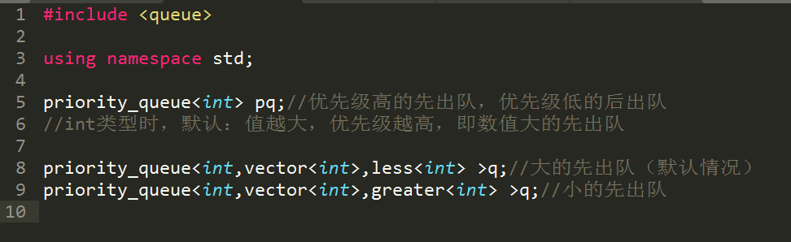
优先队列(priority_queue)

Slide 44
Oil Deposits
题意：给出一个N*M的矩形区域和每个区域的状态 -- 有/没有石油，（定义）如果两个有石油的区域是相邻的（水平、垂直、斜）则认为这是属于同一个oil pocket。
求这块矩形区域一共有多少oil pocket 。

Slide 45
思路：
对于每个有油区域，找出所有与它同属一个oil pocket的有油区域，最后计算一共有多少个oil pocket。
？怎样去找出所有与它同属一个oil pocket
BFS：找到一个起点；
从这个点出发，枚举四周寻找有油区域；
顺序从找到的新的区域出发，循环上述过程，直到没有新的区域加入。
？怎样去标志同属一个oil pocket的有油区域
设置一个访问标志代表此区域有没有被包含过，这样的话调用BFS的次数就= oil pocket的数目。
当然DFS也是可以这样做的。

Slide 46
框架：
void BFS(int i,int j){
while(!q.empty())q.pop();//初始化队列Q；
q.push(i*m+j);//可用结构体，也可以哈希一下
while(!q.empty()) {//当q不为空
int u=q.front()//取出队首元素u;
int cx,cy;cx=u/m;cy=u%m;
for(int k=0;k<4;k++){//枚举元素u的相邻区域，
int nx,ny;
nx=cx+dx[k];ny=cy+dy[k];
if (nx>=0&&nx<n&&ny>=0&&ny<m&&Map[nx][ny]){//此区域合法且有油
vis[i][j]=true//入队;访问标记;
q.push(nx*m+ny);
}
}
}
int main(){
memset(vis,0,sizeof(vis));//vis[][]标记有无访问初始化
……(读入数据)
枚举所有区域，if (此区域有油&&没有被访问过)
BFS(…,…);
}

Slide 47
除结构体外点坐标的其他表示方法
pair<>的用法：
pair一般用于相关联的变量的捆绑
比如一个点的x和y坐标
pair<int,int> x;//定义了一个名为x，由两个int组成的的pair
x=make_pair(a,b)//将a和b捆绑赋给x
访问a、b的方法：
x.first ：a
x.second ：b

Slide 48
除结构体外点坐标的其他表示方法
简单哈希
可以理解为是一种映射
一个n*n的正方形中每一个点的坐标(x,y)可以用一个数字来表示（前提是下标从0开始，且是正方形
(x,y)->x*n+y
令z=x*n+y 不难推出，z所对应的下标为(z/n,z%n)
这个哈希是可以双向的

Slide 49
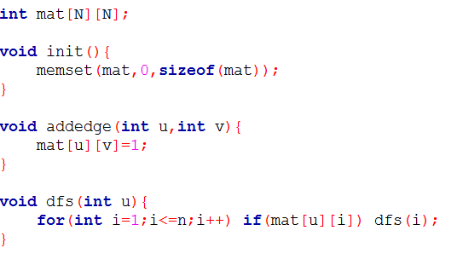
建图方法：
1）用邻接矩阵

Slide 50
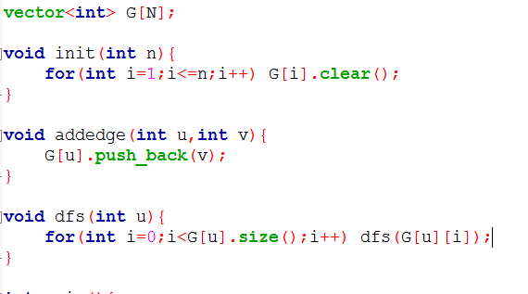
2)用vector

Slide 51
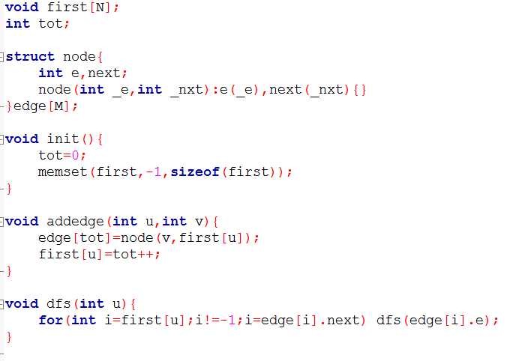
3）用数组模拟邻接表

